Slide 1
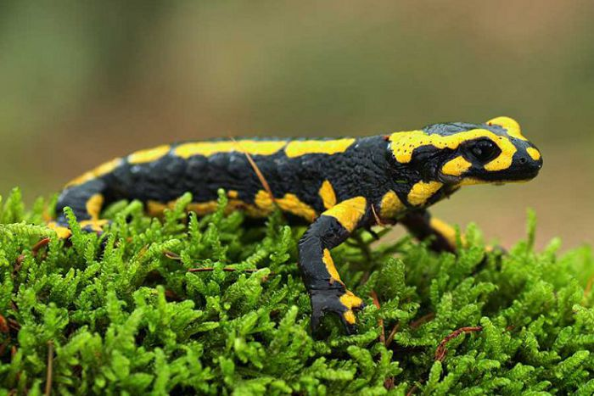
Клас Земноводні

Slide 2
Що б це значило…
Прямий розвиток
ВНУТРІШНЄ ЗАПЛІДНЕННЯ
ЗОВНІШНЄ ЗАПЛІДНЕННЯ
Непрямий розвиток
Бічна лінія
ПОВІКИ
НЕРЕСТ
ПУГОЛОВОК
ІКРА
МЕТАМОРФОЗ
БАТРАХОЛОГІЯ
Notes:
Задание
Пояснить значение приведенных на слайде терминов и понятий.
Какие преимущества имеют рыбы в связи с имеющимися особенностями перед другими водными обитателями?

Slide 3
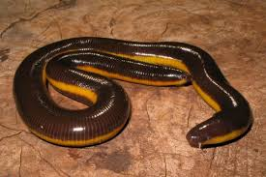
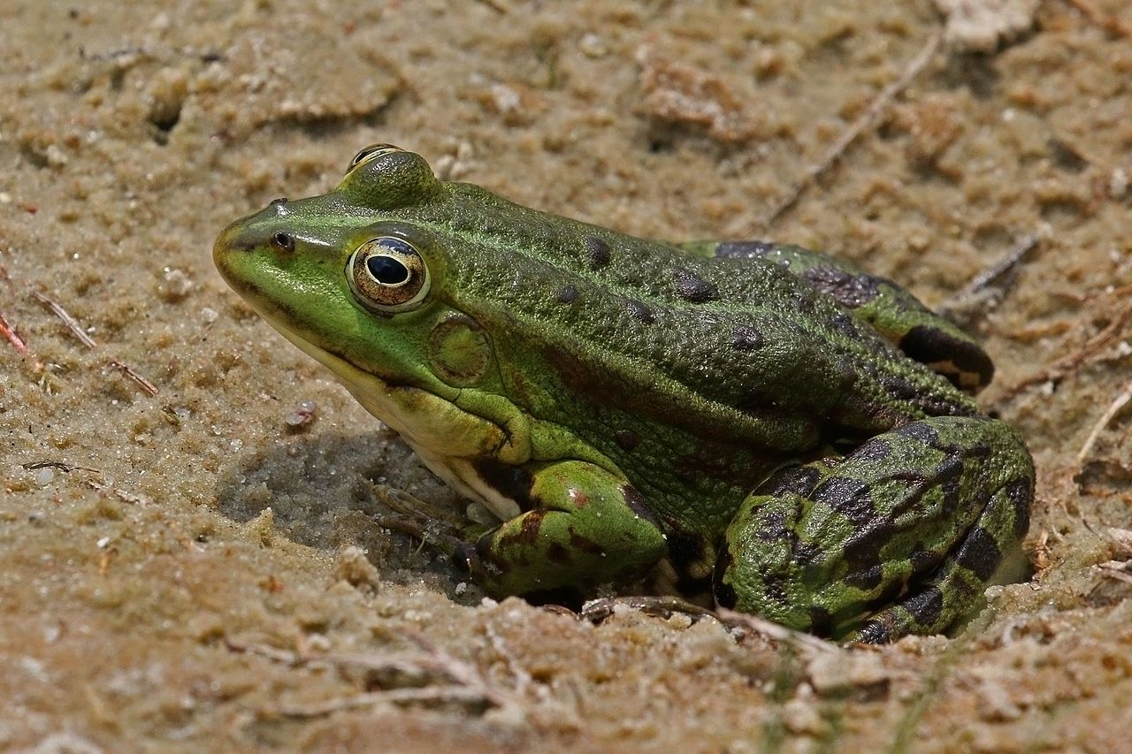
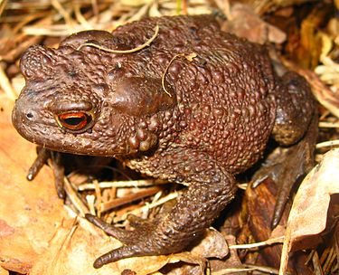
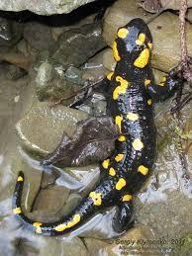
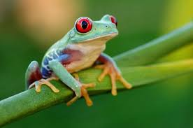
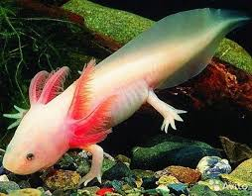
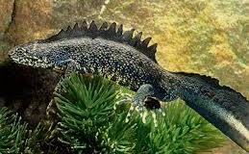
Клас Земноводні або Амфібії це хордові хребетні тварини, які займають проміжне положення між наземними та водними формами
Жаба озерна
Рибозмій цейлонський
Ропуха звичайна
Саламандра вогняна
Аксолотль
мексиканський
Квакша червоноока
Тритон гребінчастий
Наука про земноводних називається БАТРАХОЛОГІЄЮ

Slide 4
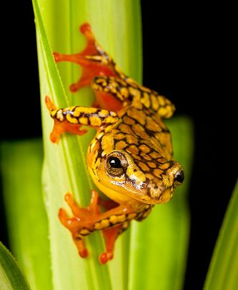
Загальні особливості земноводних
наявність п’ятипалих кінцівок
розвиток легень і участь у диханні шкірного покриву
два кола кровообігу і трикамерне серце
поява тулубових нирок
прогресивний розвиток нервової системи і органів чуття

Slide 5
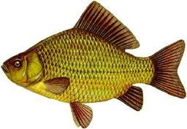
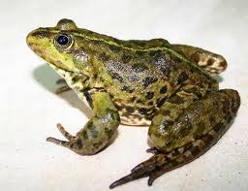
Визначте відмінне в зовнішній будові жаби та риби

Slide 6
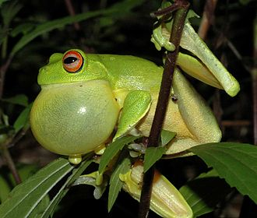
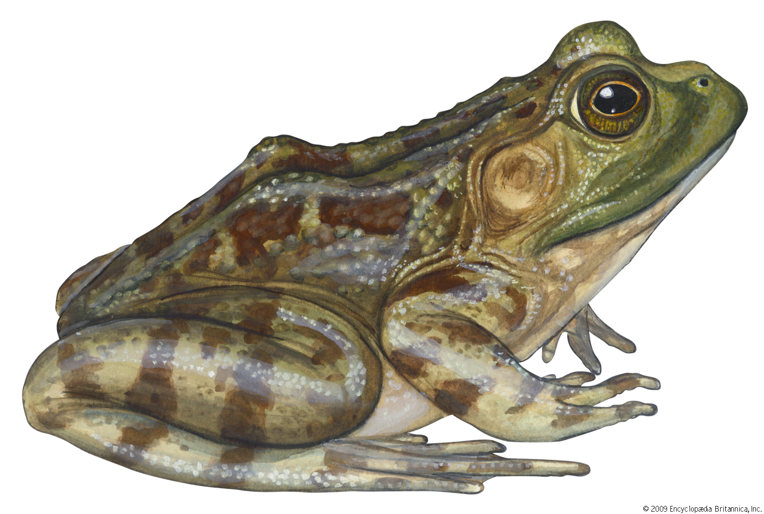
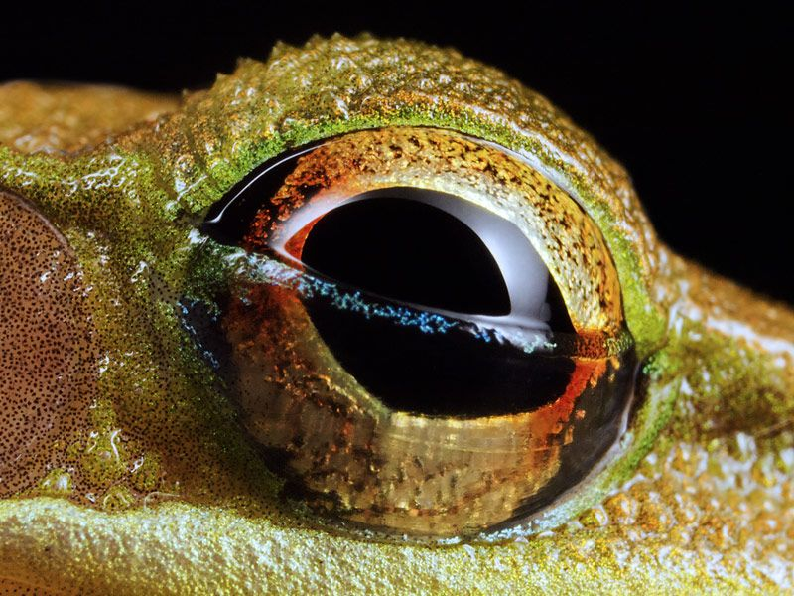
Зовнішня будова
голова
око
ніздрі
барабанна перетинка
тулуб
Горловий мішок у квакші
рот
Око має дві повіки і
мигальну перетинку
задні кінцівки
передні кінцівки

Slide 7
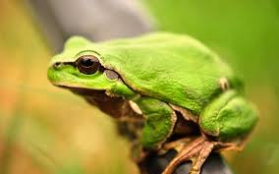
Пристосування жаб
До життя на суходолі | До життя у воді

Slide 8
2
3
1
4
5

Slide 9
Сезонні явища в житті амфібій
Весняне пробудження
Розмноження (нерест)
Літня активність
Зимівля

Slide 10
Отруйні жаби

Slide 11
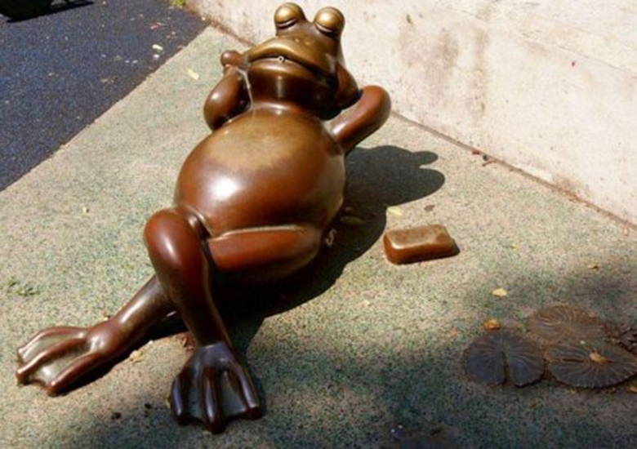
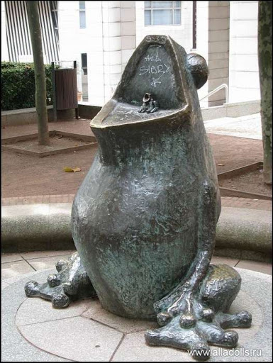
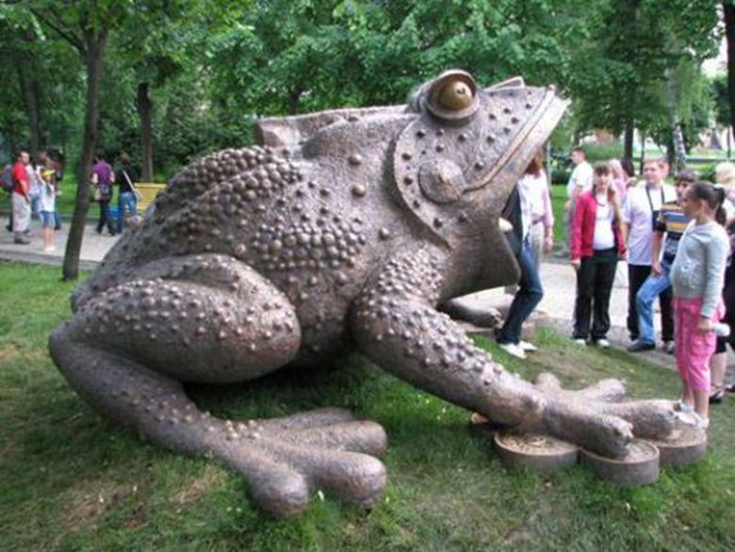
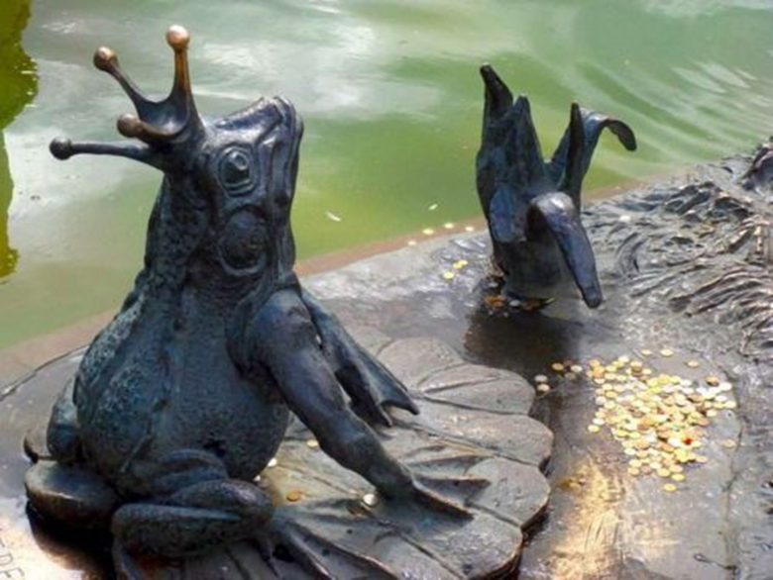
Жабкам – з любов’ю …..

Slide 12
Я хочу подякувати земноводним за …

Slide 13
МОЯ ВИСОТА …
Я добре засвоїв, що …………………
Тепер я зможу навчити інших …………
Мене здивувало, що …………………………….
Мені в подальшому пригодиться ……………..
Notes:
Вариант рефлексии

